Slide 1
Avance del Proyecto
Robot
Miembros: Jonathan Arellano Alan Rivera Fernanda Ventura Bryan Vidaurre
Profesor: Humberto Urrutia Asignatura: Proyecto I

Slide 2
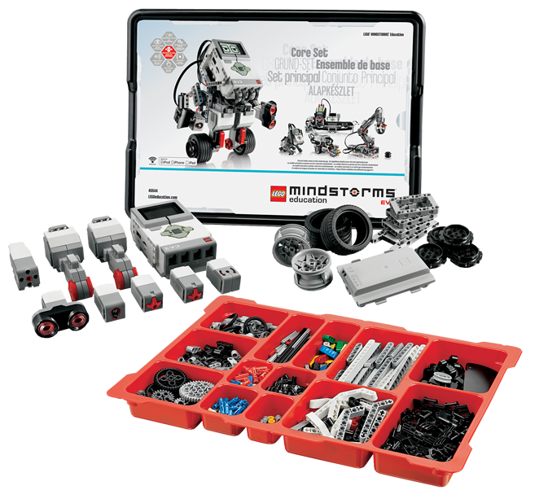
Introducción
En el avance del proyecto hablaremos sobre como implementamos la interfaz y la mejora de la arquitectura además de como quedo actualmente.

Slide 3
Contenidos
01
Carta Gantt
03
Implementación
02
Análisis y diseño
04
Resultados

Slide 4
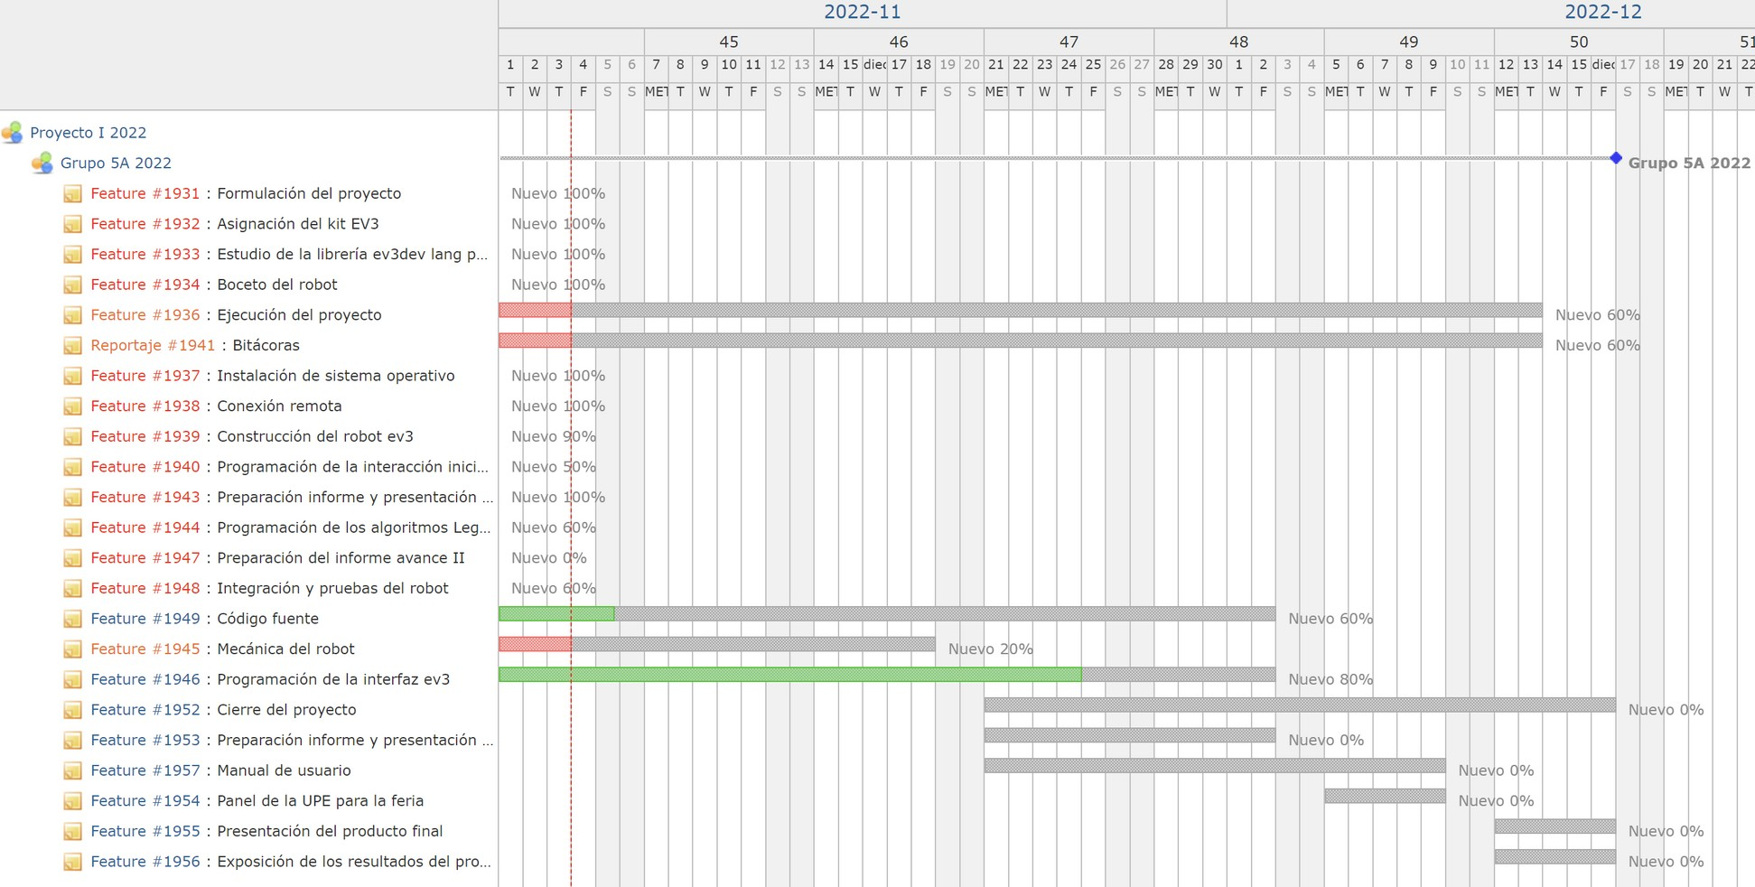
Carta Gantt

Slide 5
Análisis y diseño
Especificación de requerimientos

Slide 6
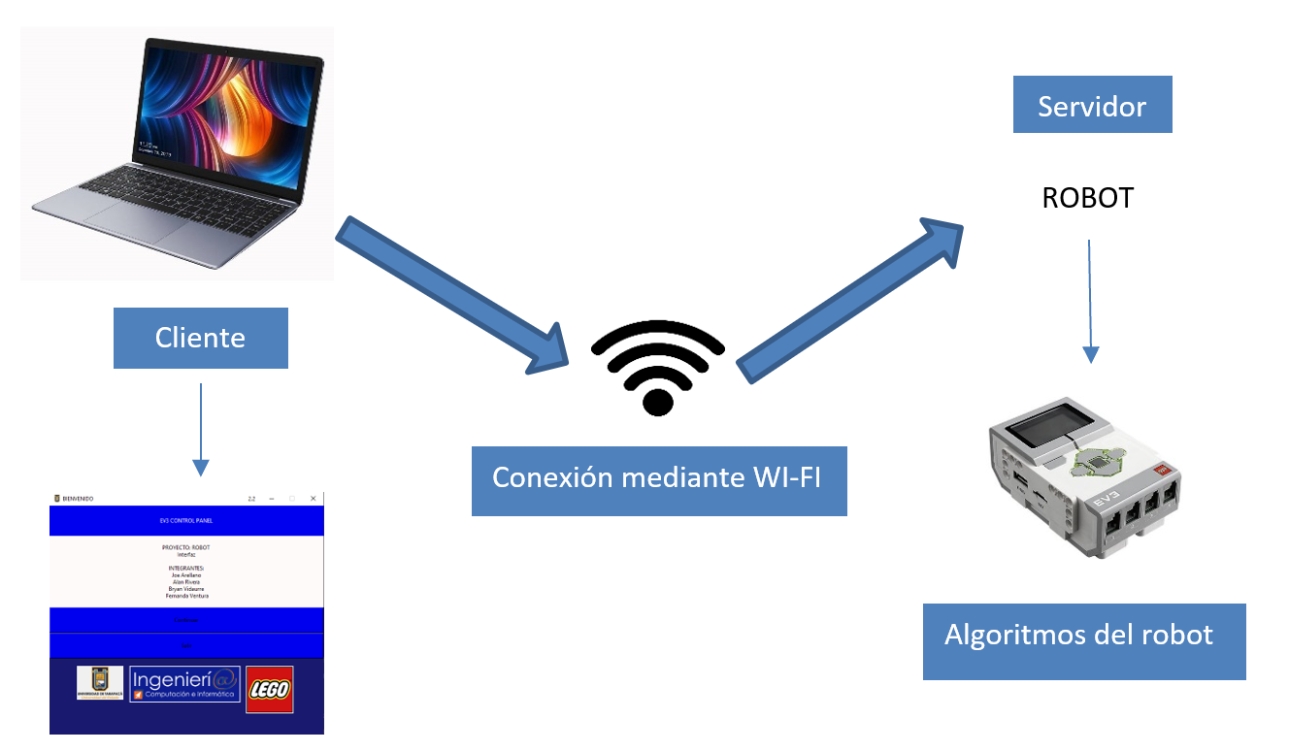
Análisis y diseño
Arquitectura

Slide 7
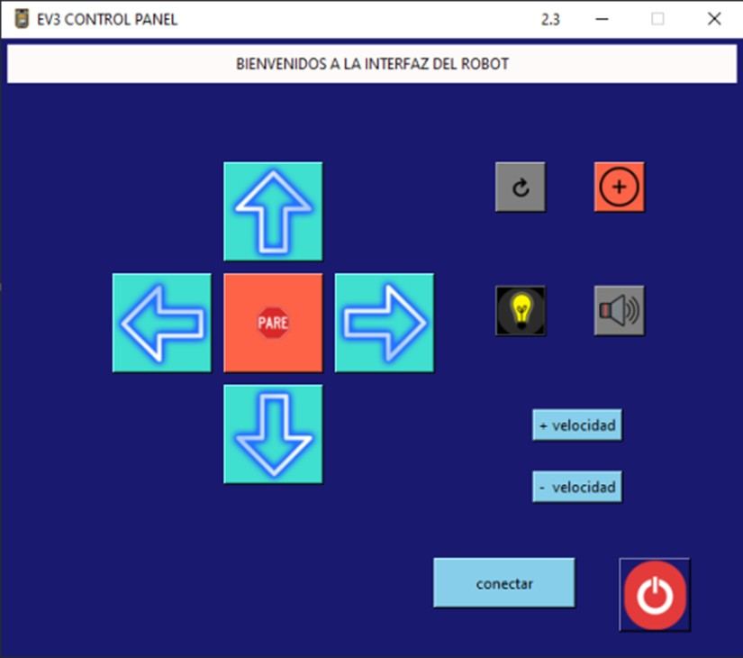
Análisis y diseño
Interfaz

Slide 8
Implementación
Descripción de programas

Slide 9
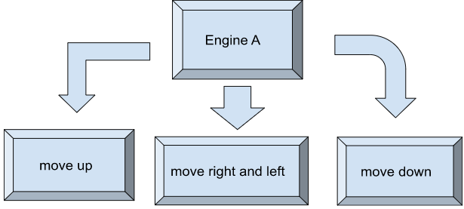
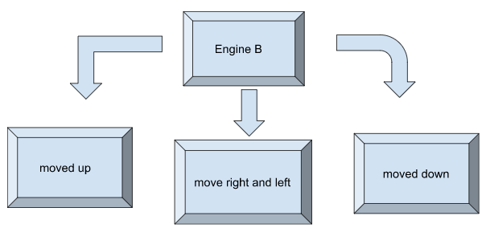
Implementación
Diagramas

Slide 10
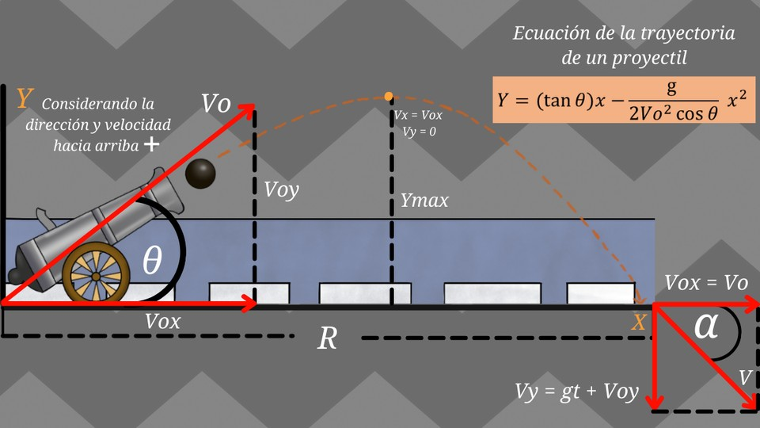
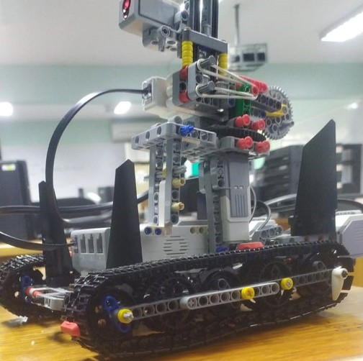
Implementación
Fundamentos de proyectiles

Slide 11
Resultados
Estado actual del proyecto
El estado actual del proyecto a ocho semanas de finalizar la entrega se encuentra con la arquitectura indefinida ya que se sigue haciendo pequeños ajustes. En los códigos nos falta las otras acciones del robot, tanto como la torreta y ajuste es del movimiento, sonido y luz del robot.

Slide 12
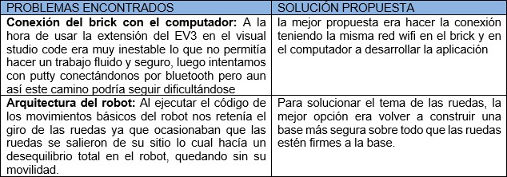
Resultados
Problemas encontrados y solución propuesta

Slide 13
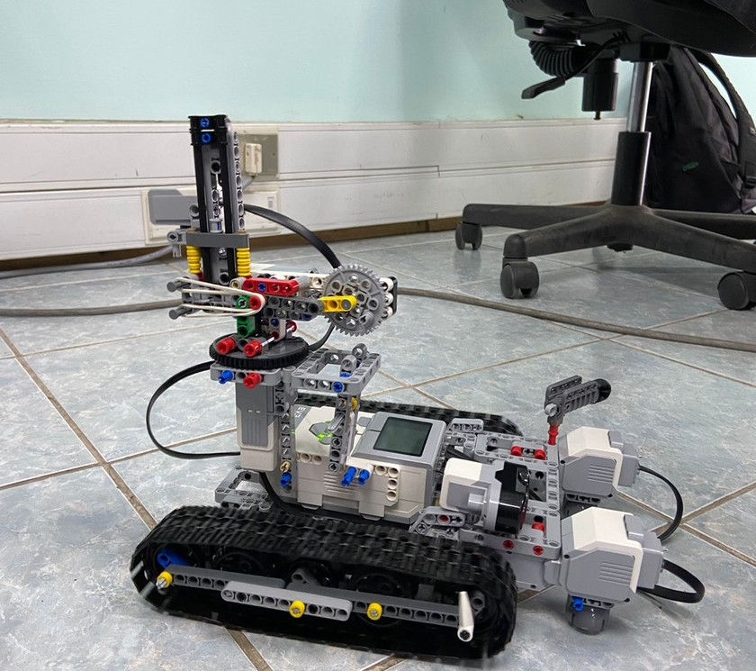
Conclusión

